Slide 1


Введение в экономику:макроэкономика Тлеужанова Манатжан Ашимкуловна. Кандидат экономических наук, ассоцированный профессор

Slide 2
НАО «Казахский национальный исследовательский технический университет имени К.И. Сатпаева»
ИНСТИТУТ ДИСТАНЦИОННОГО ОБРАЗОВАНИЯ И ПРОФЕССИОНАЛЬНОГО РАЗВИТИЯ
Тема 2

Slide 3

ТЕОРИЯ СПРОСА И ПРЕДЛОЖЕНИЯ

Slide 4
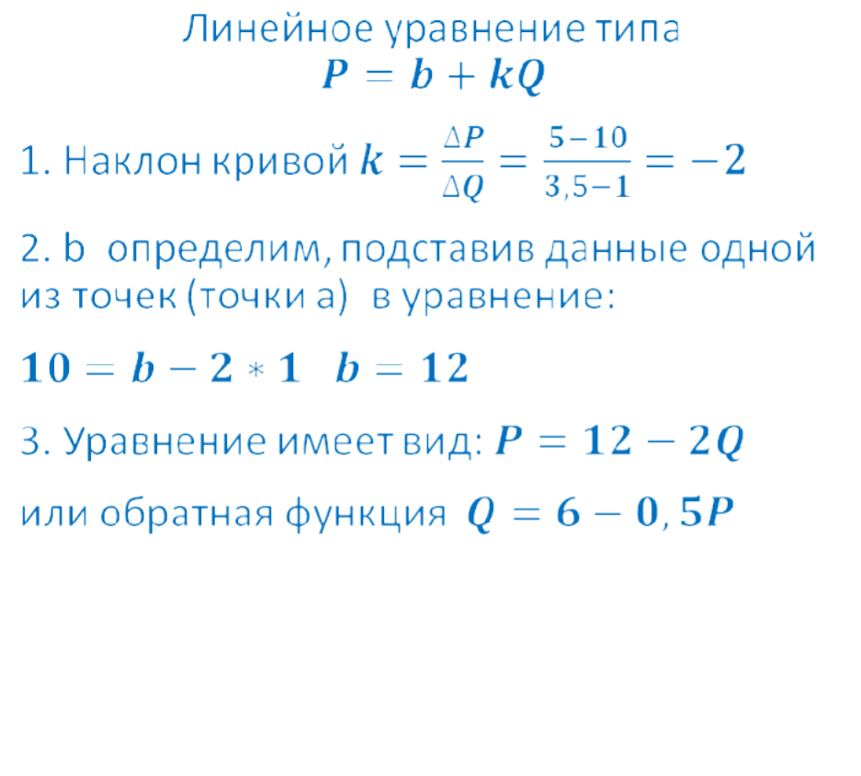
Закон спроса: при прочих равных условиях, чем выше цена, тем меньше объем спроса.
Кривая спроса D
Уравнение кривой спроса
P ($)
10
a
5
c
D
0
1
3,5
Q (ед)

Slide 5









Неценовые факторы – ЛЮБЫЕ ФАКТОРЫ, КРОМЕ ЦЕНЫ НА ДАННЫЙ ТОВАР:
Спрос вырос – сдвиг вправо,
Неценовые факторы
спрос сократился – сдвиг влево.
Сезон,
Качество товара,
Доход,
Мода,
Число покупателей,
Цены на заменители (субституты) данного товара или на взаимодополняющие товары,
Мнение людей (эффект толпы),
Желание показать принадлежность к определенному классу в обществе (эффект Веблена),
Желание выделиться (эффект сноба) и др.
P ($)
1
Q (ед)

Slide 6
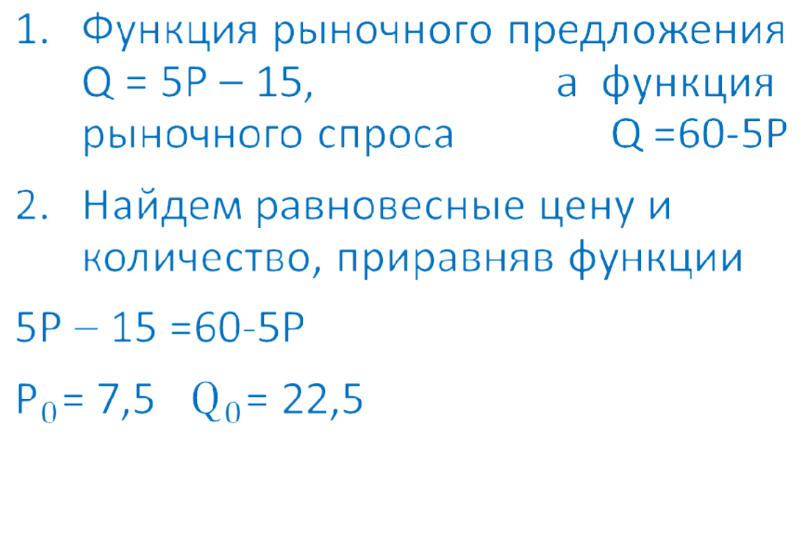










Рыночное равновесие
Координаты точки равновесия
Равновесие на графике
P ($)
избыток
дефицит
Q (ед)

Slide 7


















Индивидуальный и рыночный спрос
Индивидуальный спрос– со стороны 1 покупателя.
Функция спроса Q = 6 – 0,5P
Рыночный спрос- со стороны всех покупателей (10 покупателей c одинаковым спросом). Функция
кривой рыночного спроса Q =60-5Р
0
0

Slide 8





Закон предложения: при прочих равных условиях, чем выше цена, тем больше объем предложения.
Кривая предложения S
Уравнение кривой предложения
Пусть уравнение вида
P = 3 + 2Q
P ($)
При цене 5 объем спроса равен 1
При цене 10 объем спроса равен 3,5
3. Обратная функция
Q = 0,5Р – 1,5
5
3
0
Q (ед)

Slide 9












Неценовые факторы – ЛЮБЫЕ ФАКТОРЫ, КРОМЕ ЦЕНЫ НА ДАННЫЙ ТОВАР:
Предложение выросло – сдвиг вправо, предложение сократилось – сдвиг влево.
Неценовые факторы
Цены на ресурсы,
Налоги и субсидии,
Число конкурентов.
Технологии,
Ожидания
5
3
0
5

Slide 10









Рынок автомобилей в Казахстане
1
2
0

Slide 11













Излишек потребителя и производителя
Излишек потребителя
Излишек производителя
Общий излишек производителя
Излишек
потребителя

Slide 12














Индивидуальное и рыночное предложение
Индивидуальное предложение – со стороны 1 продавца.
Функция предложения Q = 0,5Р – 1,5
Рыночное предложение - со стороны всех продавцов (10 продавцов c одинаковым предложением).
Функция предложения Q = 5Р – 15
5
3
0
5
3
3,5
0
35

Slide 13






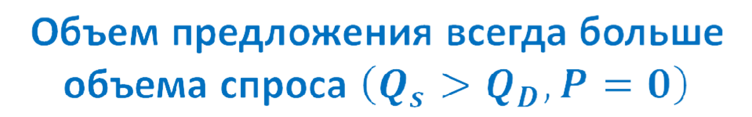
Особые случаи: неэкономические блага (воздух)

Slide 14






Особые случаи: невыгодные для производства блага (золотой автомобиль)

Slide 15




Особые случаи: предложение труда со стороны индивида

Slide 16



















Особые случаи: множество точек равновесия
Точки равновесия – отрезок АВ
Точки равновесия – отрезок СК

